Slide 1
物理不可克隆函数的建模攻击和防御策略研究
报告人：唐文懿
指导老师：贾嵩
日期：2015年10月19日

Slide 2
报告提纲
引言
背景介绍
选题立意
当前工作总结
建立延迟模型
新型PUF电路
未来工作
总结

Slide 3
报告提纲
引言
背景介绍
选题立意
当前工作总结
建立延迟模型
新型PUF电路
未来工作
总结

Slide 4
缘起——物理单向映射
在密码学中，单向映射（One-way Function）是非对称加密算法的基础。数学上，利用难解问题构造单向函数（i.e. RSA：大整数因数分解；ECC：椭圆曲线求解）；物理上，通过物理系统和物理观测构造的单向映射称为物理单向映射（Physical One-way Function）
要求物理系统内部状态不可知，且有可观测的量
仿真该物理系统非常困难
提出动机*：
廉价的应用，更多可能性
* Pappu R, Recht B, Taylor J, et al. “Physical one-way functions”. Science, 2002, 297(5589): 2026-2030.

Slide 5
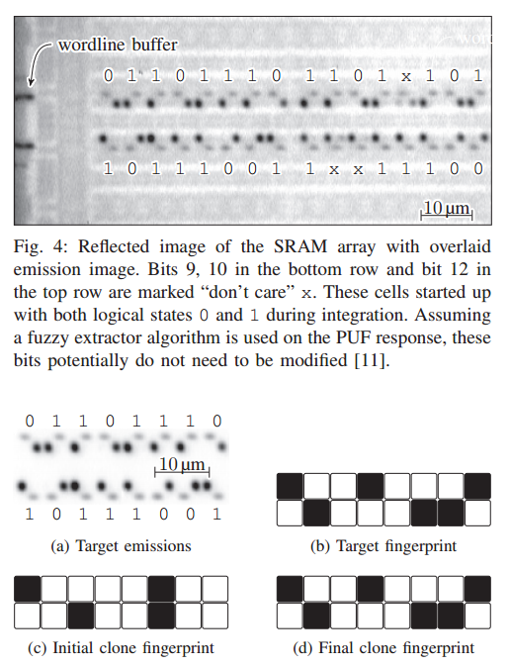
进化——物理不可克隆函数
密钥“存储”问题：
认证信息属于私有信息，被加密存储
加密过程中的密钥被明文存储在存储器中
明文存储的密钥可以通过多种方法窃取
PUF是一种廉价的解决方案
用电磁探测还原已上电SRAM中单元信息的方法：
C. Helfmeier, C. Boit, D. Nedospasov and J. Seifert, “Cloning Physically Unclonable Functions”, in Hardware-Oriented Security and Trust, 2013 IEEE International Symposium on.

Slide 6
分支——“强”、“弱”PUF
PUF定义：物理不可克隆函数（Physically Unclonable Function）是一个单向映射，利用实际的随机源生成，将原空间（Challenge）映射到像空间（Response），具体映射方式由随机源定义，由于随机源输出不可重复，所以是“物理的”不可克隆函数。
Weak PUF：原空间元素很少，对外没有接口；
Strong PUF：原空间元素非常多，以至于不可穷举，公开的对外接口(public interface)

Slide 7
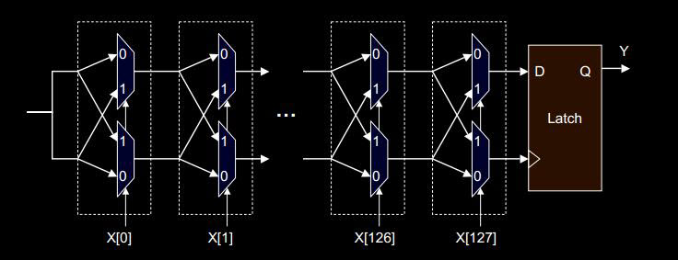
Strong PUF的现状^{[1]}
延迟型：
＋CRP空间足够大，结构简单，稳定；
－结构简单，占用面积
*结论来自于：
[1] S. Katzenbeisser, et al. “PUFs: Myth, fact or busted? A security evaluation of physically unclonable functions (PUFs) cast in silicon”. Cryptographic Hardware and Embedded Systems–CHES 2012, Springer

Slide 8
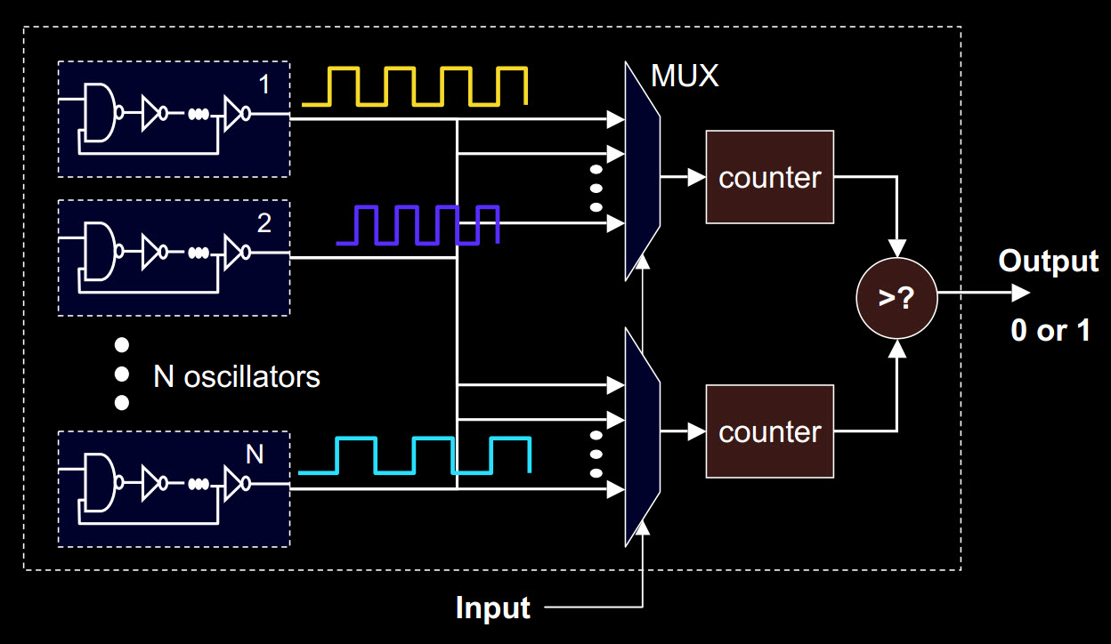
Strong PUF的现状
环振型：
＋极稳定，易于FPGA实现；
－CRP小，极占面积

Slide 9
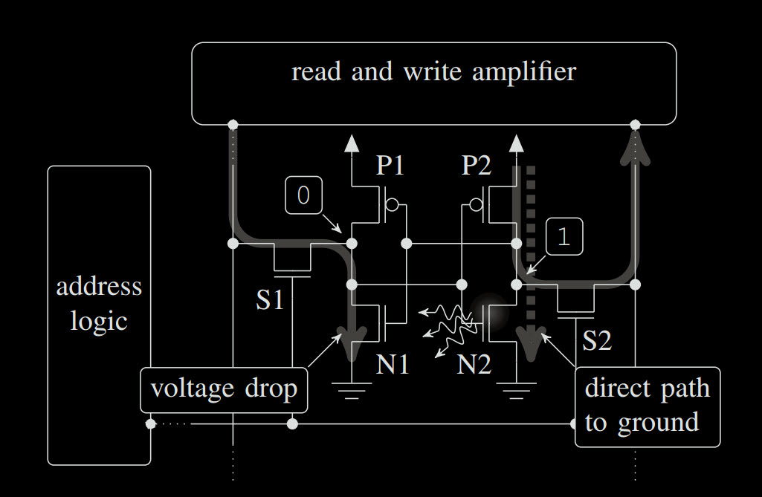
Strong PUF的现状
锁存器型：
＋面积占用极低（SRAM），系统误差低
－CRP小，不稳定
其他类型：
各有侧重

Slide 10
Strong PUF的现状
需求：
不可预测性——不能通过原空间的子集映射推断出整个空间的映射
高可靠性——不因温度、电压波动而改变输出
可重复性——多次测量的结果应一致
现状：
高可靠性、可重复性-->误码纠偏，投票机制
不可预测性<-->建模攻击，需要新结构或机制
评价指标^{[2]}：
独特性（Uniqueness）； 均匀性（Uniformity）； 可靠性； 安全性
[2] B. Halak, Y. Hu, and M. S. Mispan, “Area efficient configurable physical unclonable functions for FPGAs dentification,” in ISCAS 2015

Slide 11
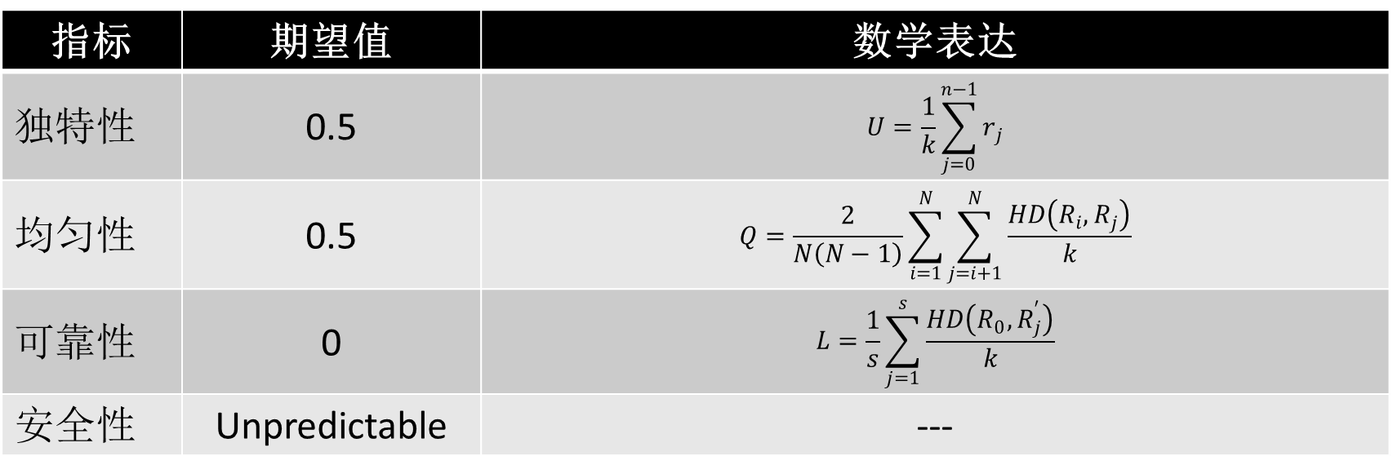
Strong PUF设计指标
指标 | 期望值 | 数学表达
独特性 | 0.5 | $$U=\frac{1}{k}\sum_{j=0}^{n−1}{r_{j}}$$
均匀性 | 0.5 | $$Q=\frac{2}{N\left(N−1\right)}\sum_{i=1}^{N}{\sum_{j=i+1}^{N}{\frac{HD\left(R_{i},R_{j}\right)}{k}}}$$
可靠性 | 0 | $$L=\frac{1}{s}\sum_{j=1}^{s}{\frac{HD\left(R_{0},R_{j}^{′}\right)}{k}}$$
安全性 | Unpredictable | ---

Slide 12
报告提纲
引言
背景介绍
选题立意
当前工作总结
建立延迟模型
新型PUF电路
未来工作
总结

Slide 13
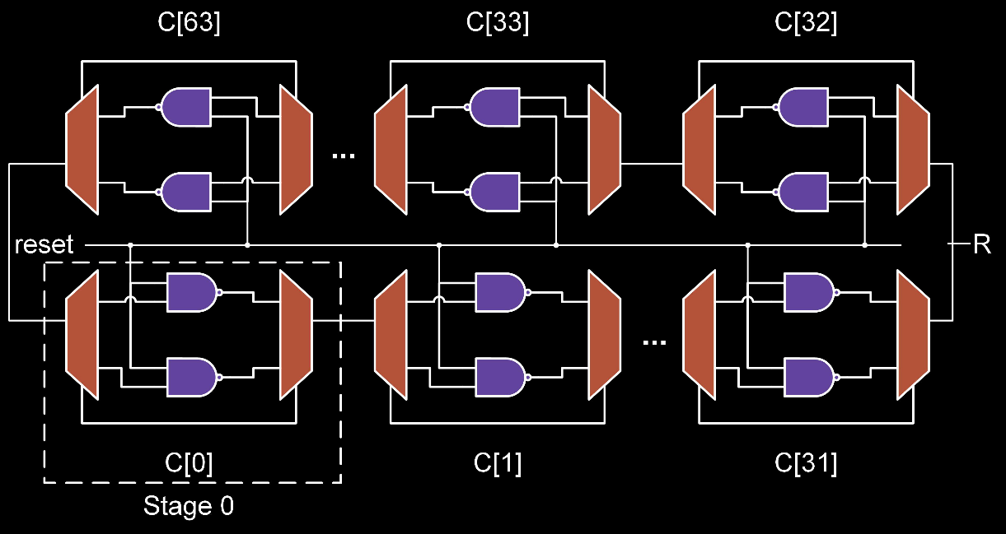
当前工作总结
BRPUF是一种新型Strong PUF结构，如图1
目前缺乏对BRPUF的深刻认识
本工作主要对BRPUF的逻辑行为建模，提出延迟模型
图1 64位BRPUF^{[3]}
[3] Q. Chen, G. Csaba, P. Lugli, U. Schlichtmann, and U. Ruhrmair, “The bistable ring puf: A new architecture for strong physical unclonable functions,” in Hardware-Oriented Security and Trust (HOST), 2011 IEEE International Symposium on.

Slide 14
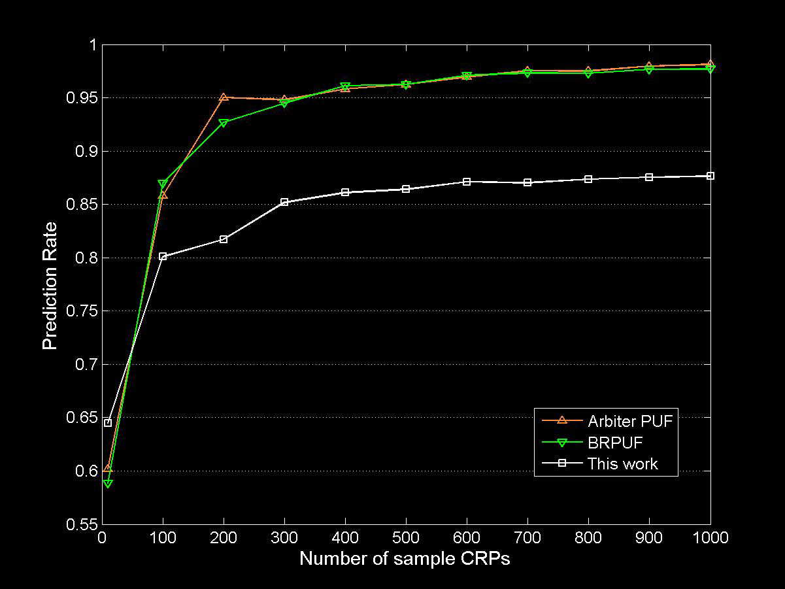

当前工作总结
BRPUF模型表述如下：
$R=\sum_{i=0}^{n−1}{{\left(−1\right)}^{i}\left(c_{i}α_{i}+β_{i}\right)}$
图2绿色线段表示利用上述模型对BRPUF的建模攻击预测率结果
预测率高达95%以上
图2 建模攻击预测结果

Slide 15
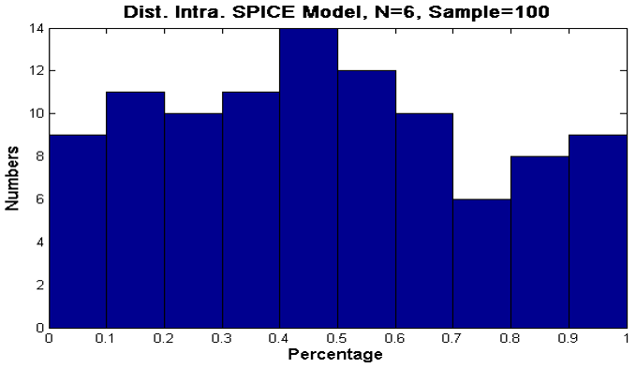

分布统计
利用FPGA对BRPUF做片内和片间分布统计
多FPGA，FPGA内多PUF单元
BRPUF具有比较差的片内分布
所有元件偏差累积
$R=\sum_{i=0}^{n−1}{{\left(−1\right)}^{i}\left(c_{i}α_{i}+β_{i}\right)}$
图3显示分布结果（0.5为期望值）
图3 BRPUF片内分布结果

Slide 16
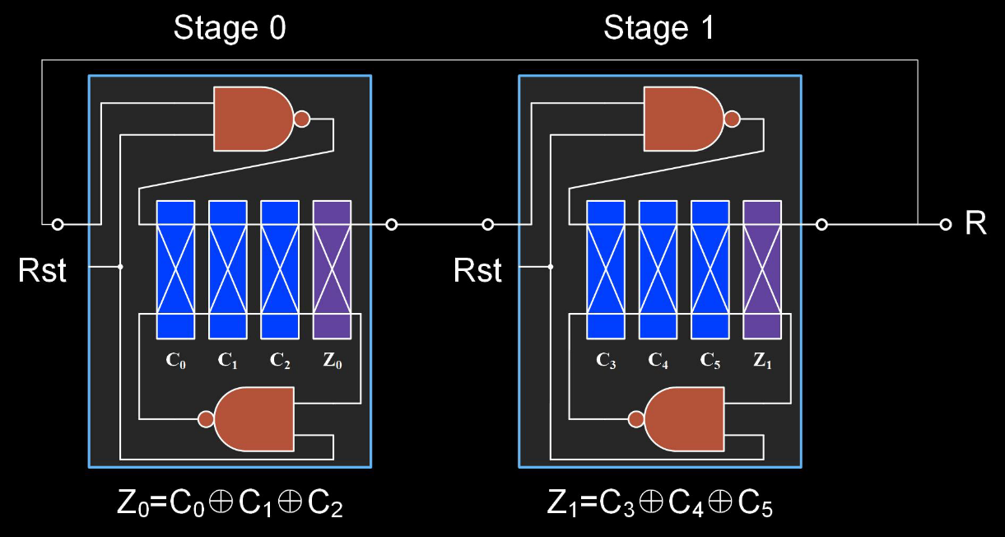

改进型Strong PUF
采用图4结构
单级结构内类Arbiter；
级联结构为双稳结构；
无常数累加项，偏差降低
$R=\sum_{i=0}^{m−1}{G_{k}F_{k}′}$
优点：
模型更加复杂
片间分布方差低
代价：
稳定性降低
图4 新型延迟型BRPUF结构

Slide 17
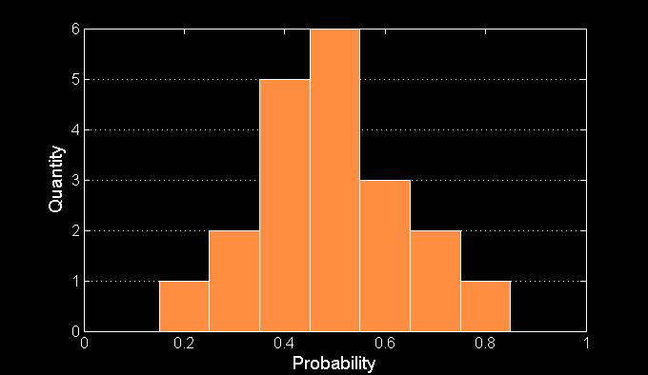
分布统计
图5：对应于BRPUF的片间分布，相对理想值0.5方差更小；

Slide 18
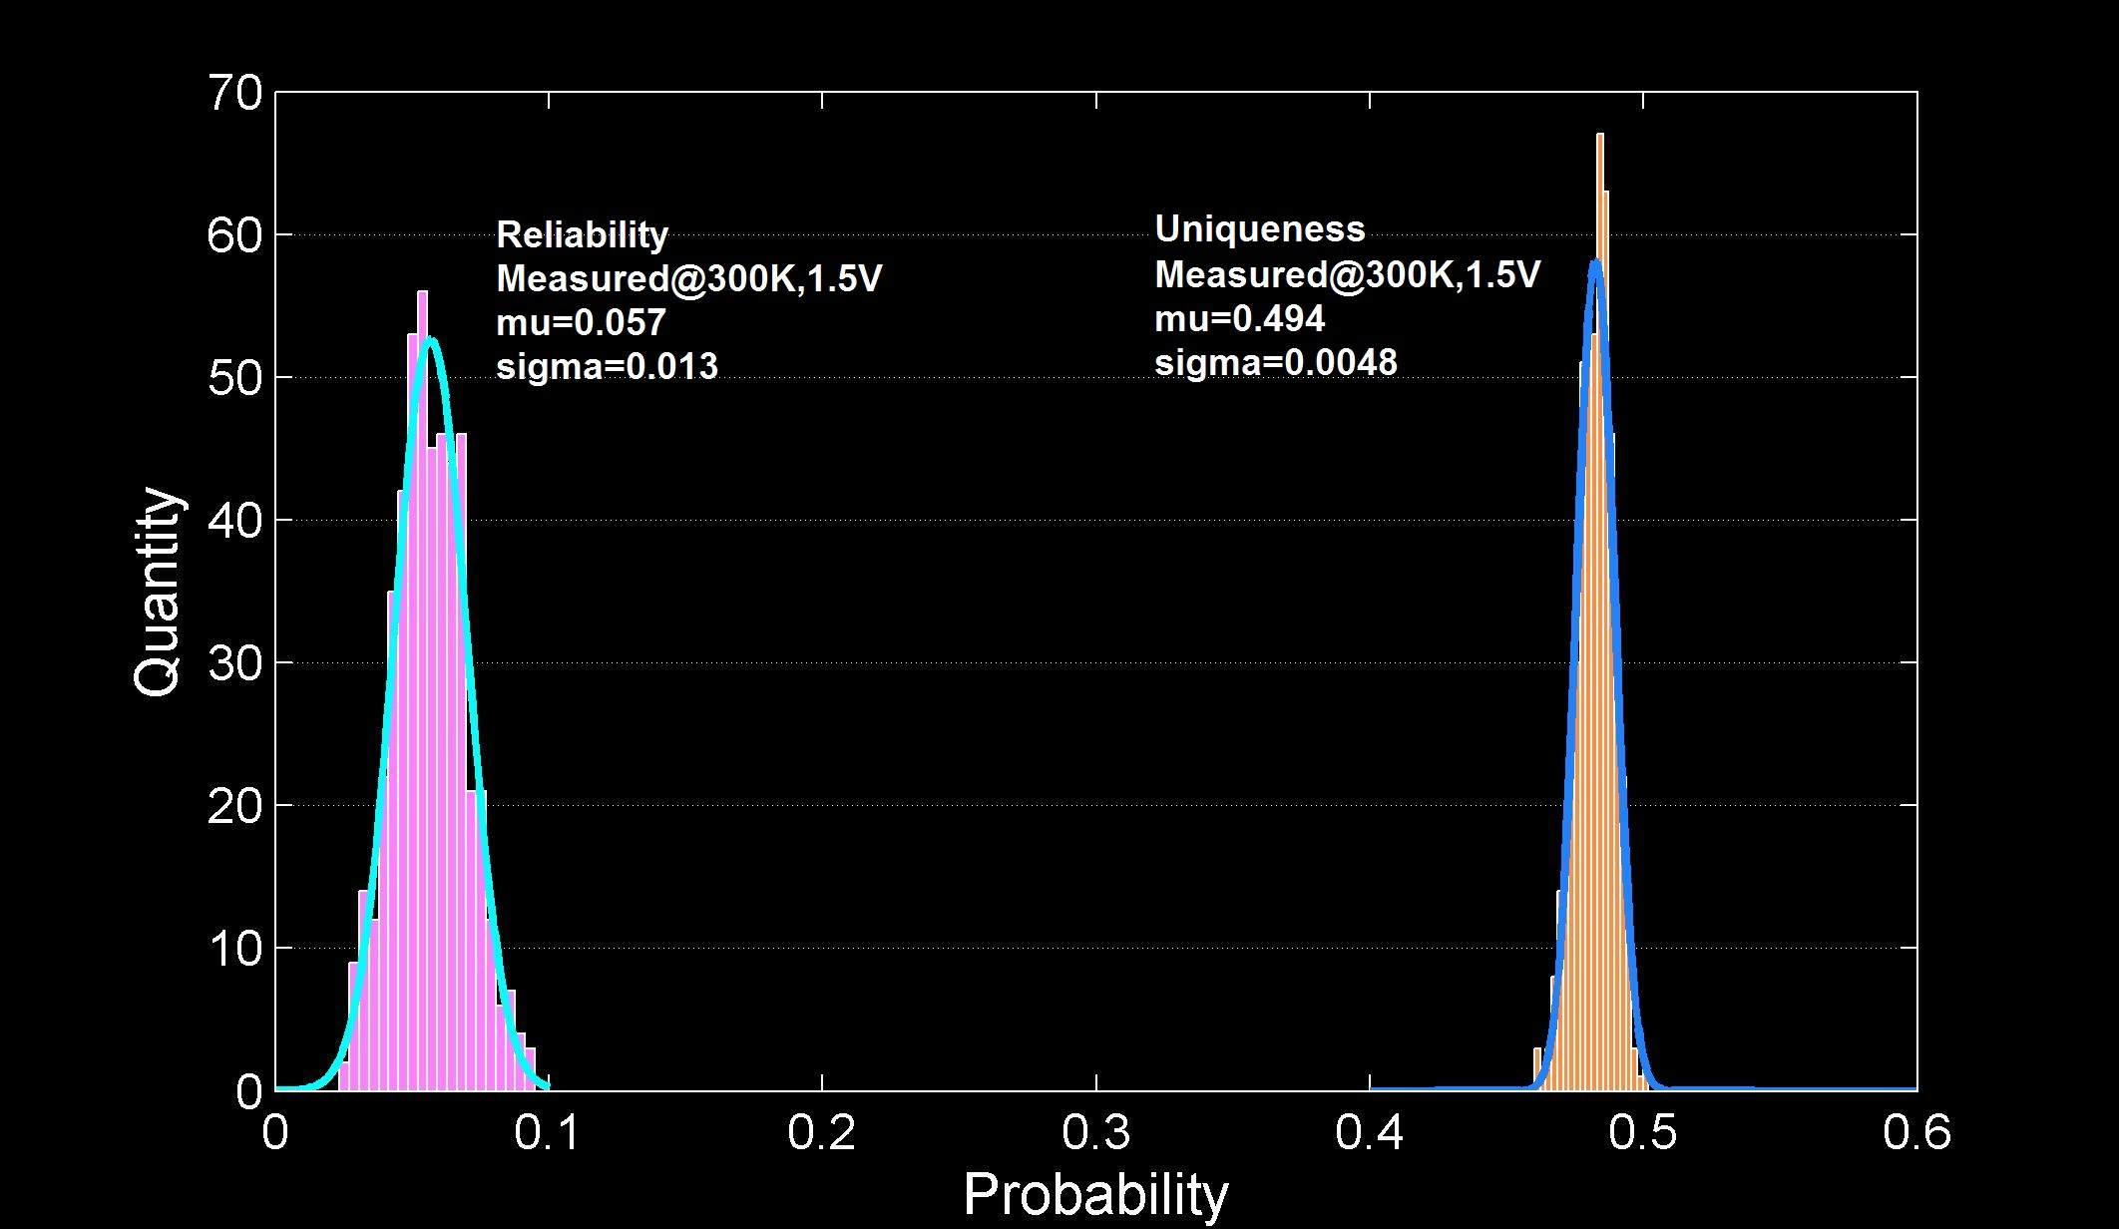
分布统计
图6：独特性~N(0.49,0.0048)和可靠性~N(0.057,0.013)

Slide 19
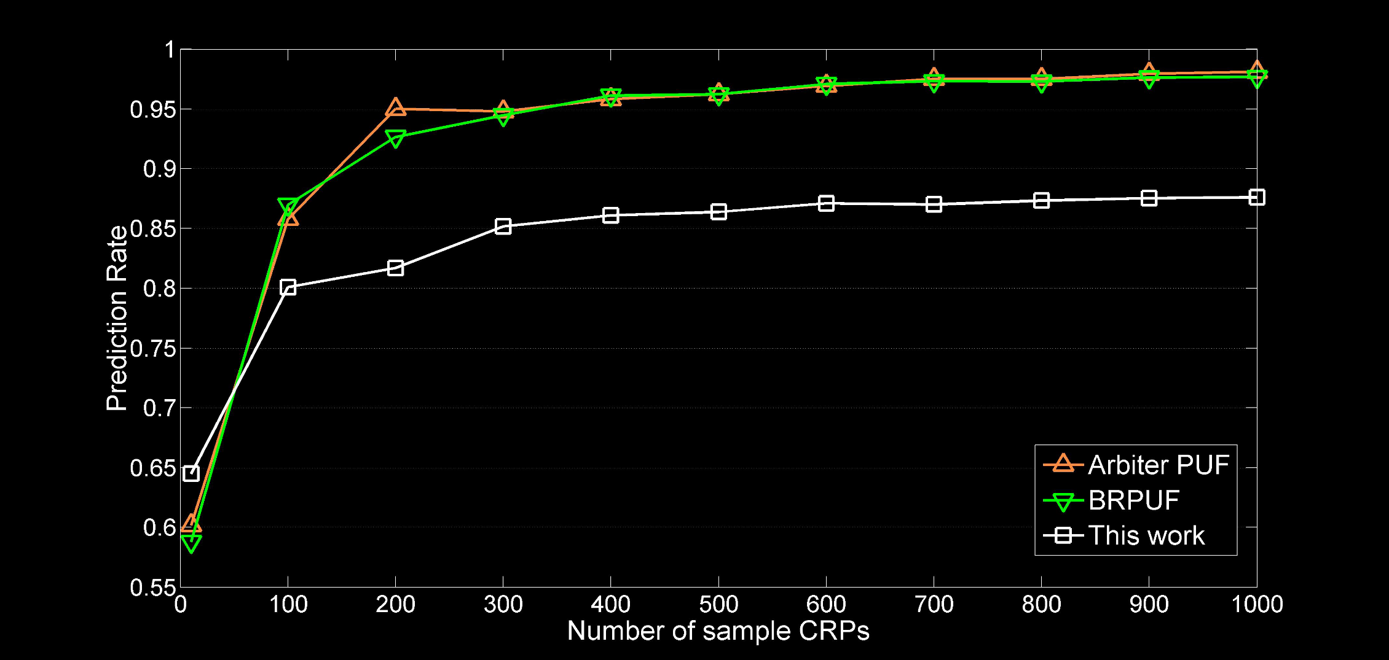
建模攻击结果

Slide 20
报告提纲
引言
背景介绍
选题立意
当前工作总结
建立延迟模型
新型PUF电路
未来工作
总结

Slide 21
未来工作安排
前期
预测结果为85%左右，尚差一个解释；
电源和温度波动的影响尚待验证（条件限制只能仿真）
结合最新文献作进一步分析
后期
收集实验结果
撰写毕业论文

Slide 22
总结
对BRPUF进行了建模分析
建立基于延迟的数学模型，比直接仿真更快速的描述其逻辑行为
构造了一种新型PUF电路
满足设计指标；片间偏差更小，成品率更高
用SVM算法对PUF做建模攻击
新型PUF预测率低于原始PUF

Slide 23
Q&A

Slide 24

附录I——BRPUF建模过程
第k个下跳沿：
$V\left(n,2k−1\right)=\sum_{i=0}^{k−2}{\left[t_{f}\left(n−2i\right)+t_{r}\left(n−2i−1\right)\right]}+t_{f}\left(n−2k+2\right)$
第j个上跳沿：
$V\left(n,2j\right)=\sum_{i=0}^{j−1}{\left[t_{r}\left(n−2j\right)+t_{f}\left(n−2j−1\right)\right]}$
$\text{两次跳变的时间差：}$
$Δ\left(n\right)=C+\sum_{i=n}^{n−2k+2}{\left[{\left(−1\right)}^{i}\left(t_{r}\left(i\right)−t_{f}\left(i\right)\right)\right]}, i∈\{1,2,…,n\}$
令每个单元中两个门的延迟分别为p,q,r,s（忽略脚标）
定义$α=\frac{p−q+r−s}{2}, β=\frac{p−q−r+s}{2}$
$$Δ\left(n\right)={−C}_{1}α_{1}+C_{2}α_{2}+…+{\left(−1\right)}^{n}C_{n}α_{n}−β_{1}+β_{2}+…+{\left(−1\right)}^{n}β_{n}$$

Slide 25

附录II——DBRPUF建模过程
定义tr,tf,br,bf为单级内两个门的上升、下降延迟
$R=\sum_{i=0}^{m−1}{\left(tr^{i}−tf^{i}−br^{i}+bf^{i}\right)}$
$\left(tr^{i}−tf^{i}−br^{i}+bf^{i}\right)=G_{i}F_{i}′$^{[3]}
$g_{j}^{k}∈G_{k}=Π_{i=j+\frac{kn}{m}}^{\frac{2kn}{m}−1}c_{i}$
$R=\sum_{i=0}^{m−1}{G_{k}F_{k}′}$
[3] D. Lim, J. W. Lee, B. Gassend, G. E. Suh, M. Van Dijk, and S. Devadas, “Extracting secret keys from integrated circuits,” Very Large Scale Integration (VLSI) Systems, IEEE Transactions on, vol. 13, no. 10, pp. 1200–1205, 2005

Slide 26
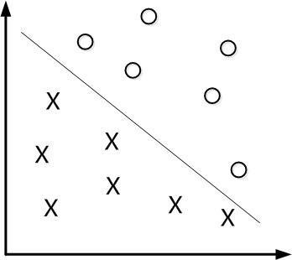

附录III——建模攻击与SVM
映射$f:C→R$，C是离散变量，n位二进制数
显然C与整数域Z存在一个映射关系$T_{1}:C→Z,Z=∑{2^{i−1}c}_{i}$
可以在实数轴上把R表示出来
也可以将C映射到平面坐标系$T_{2}:C→(Z_{1},Z_{2})$
若存在一条直线将$R∈\{−1,1\}$划分开，则称R在$(Z_{1},Z_{2})$上线性可分
类似的，若存在一个超平面P:$ax_{0}+bx_{1}+…+zx_{n}=0$能将R分开，则称R在n维空间中线性可分
建模：寻找内在联系，建立合适的映射使得R线性可分
SVM：根据空间中已知点，寻找最佳超平面

